Slide 1
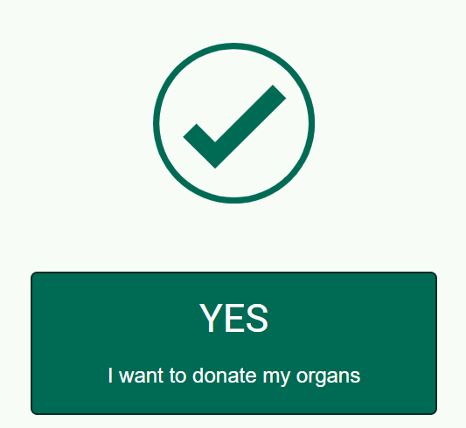
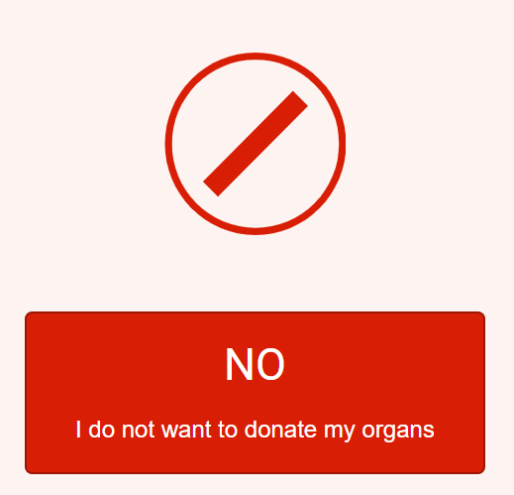
JA
ich möchte meine B Organe spenden
Nein
ich möchte meine B Organe nicht spenden

Slide 2
JA
ich möchte, dass die B Organe meines Partners gespendet werden
Nein
ich möchte nicht, dass die B Organe meines Partners gespendet werden

